Slide 1
삼국시대 일본과 교류
22201996
김예진

Slide 2
차례
1
교류흔적
2
일본의 신사

Slide 3
교류흔적
くだらない
시시하다, 별 볼일 없다
백제의 것이 아니면 볼일 없다

Slide 4
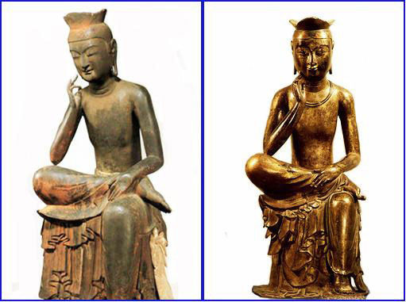
백제
교류흔적
일본 목조 미륵보살 반가 사유상
금동 미륵보살 반가 사유상
백제의 불교양식

Slide 5
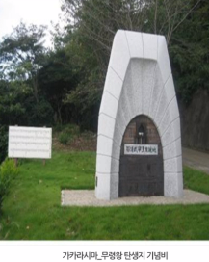
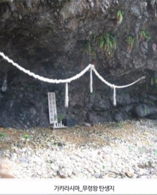
백제
교류흔적
일본 가카라섬
시마왕 탄생지 = 무령왕 탄생지
무령왕탄생지 기념비

Slide 6
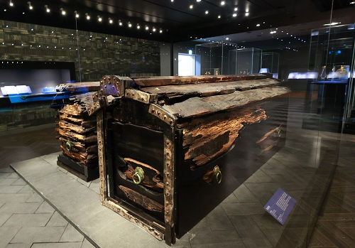
백제
교류흔적
무령왕릉
일본산 목재 관

Slide 7
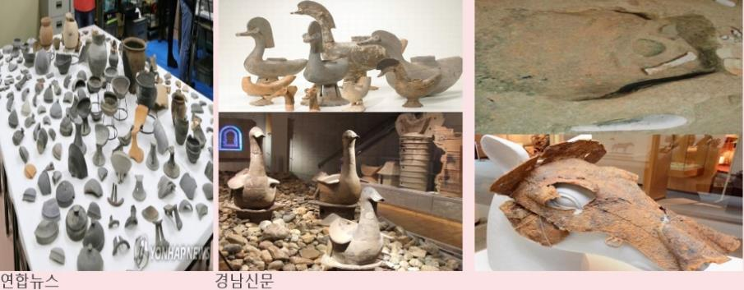
가야
교류흔적
가야
일본
가야의 철
낙동강을 통한 중국-왜 중계무역

Slide 8
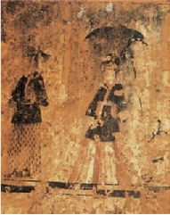
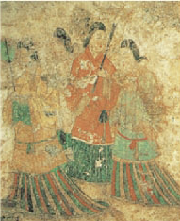
고구려
교류흔적
고구려 수산리 고분 벽화
일본 다카마쓰 고분 벽화
고구려 멸망 이후 고분 - 벽화의 여성의 모습

Slide 9
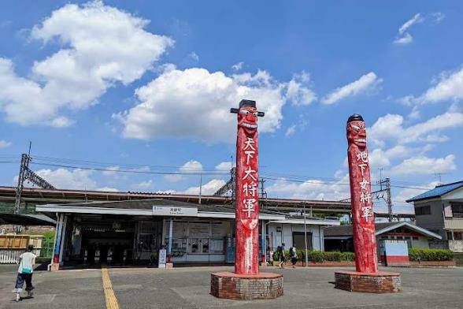
고구려
교류흔적
단궁, 금, 은 채소등 수출
승려 파견:혜자, 혜관, 도현, 담징
고마군 - 사이타마현 히다카시

Slide 10
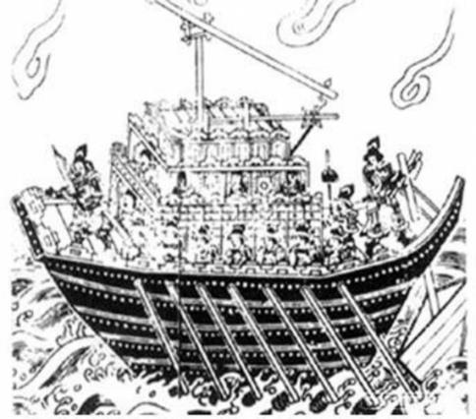
신라
교류흔적
조선술 (당시 동아시아 최고 수준)
축제술 [저수지 쌓는 기술]
도자기, 의약, 불상

Slide 11
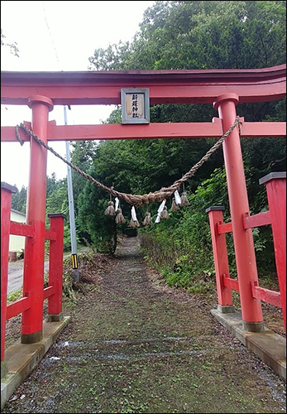
신라
교류흔적
일본의 신사
신라신사
같은 명칭의 신사 복수 존재

Slide 12
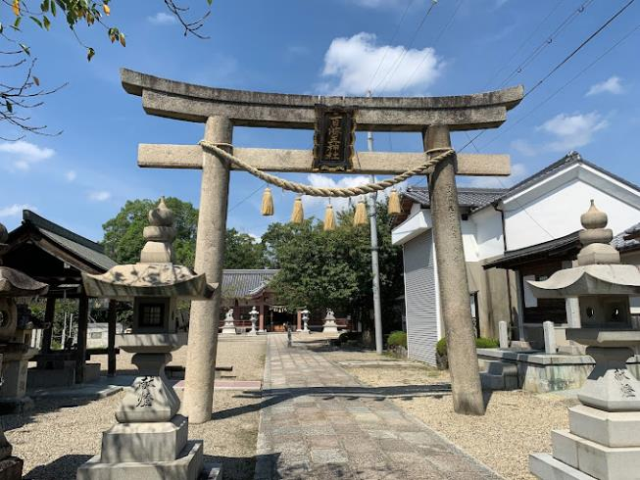
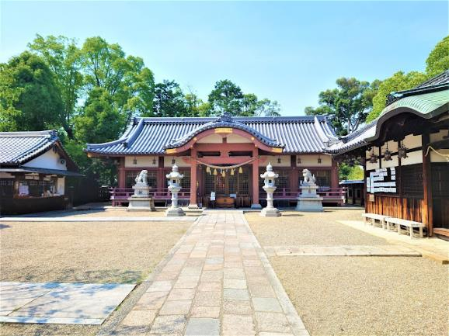
백제
교류흔적
일본의 신사
구다라오 신사
(백제왕신사)
오사카부 히라카타시
백제왕가문

Slide 13
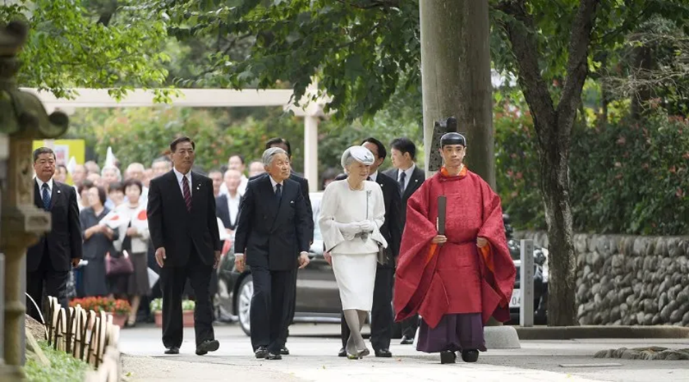
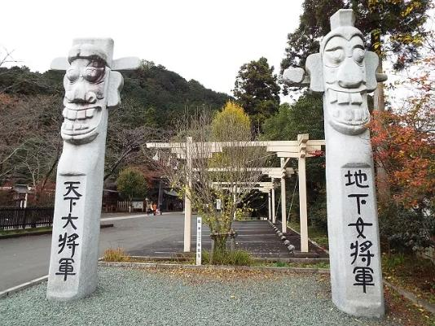
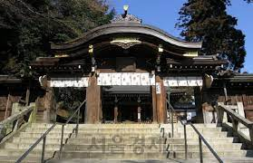
고구려
교류흔적
일본의 신사
고마신사
사이타마현 히다카시
28대 보장왕의 후손 약광
고구려 유민
https://youtu.be/N4zmfOM5JsY?si=33AVDClTMoeMxMPB

